Slide 1
Универсальный справочник
CustomUserControls\Dictionary\DictionaryPresenter<T>
Лекция 2

Slide 2
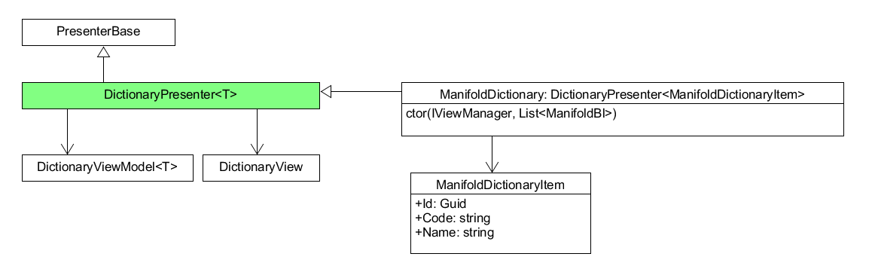
На чем закончили

Slide 3
Что дальше?
Фильтрация
все еще нет
Больше справочников на базе DictionaryPresenter<T>
появился фидбек, стало ясно чего не хватает
Модальность внутри окна приложения
мечты на сильно потом

Slide 4
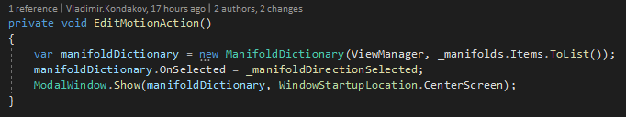
Вызов справочника
Хочется так:

Slide 5

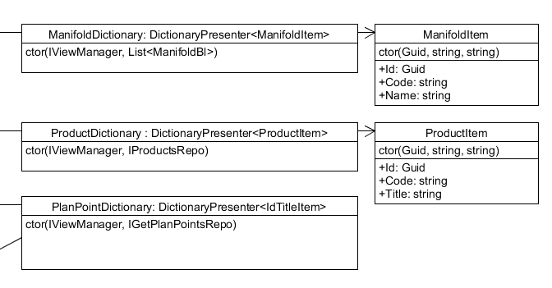
Добавляем справочники
ParametersPresenter:

Slide 6
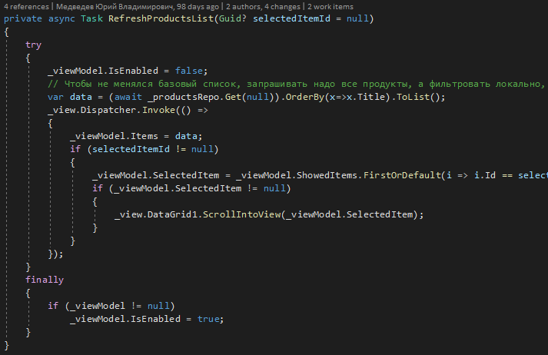

Репо – это асинхронность
ProductsDictionaryPresenter/ctor:

Slide 7
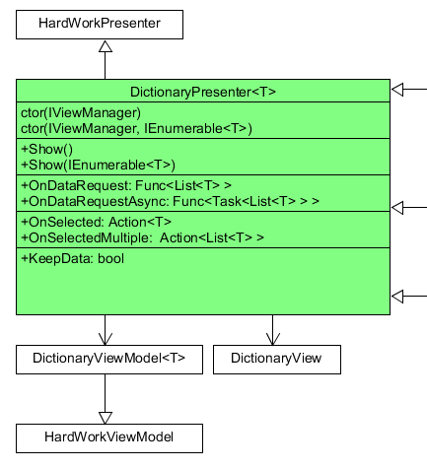
Теперь с песочными часами
Возможность показать уже имеющиеся данные по прежнему остается

Slide 8
Обращение к Репо не из ctor
Не всегда в момент создания презентера сразу необходима загрузка данных.
Хочется переиспользовать экземпляр презентера, т.е. открывать справочник много раз (возможно устаревание данных).
Справочнику нужна возможность самостоятельно запрашивать данные

Slide 9
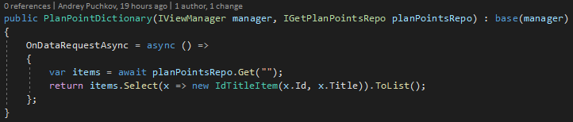
Как это выглядит
Конструктор PlanPointDictionary:

Slide 10
Что под капотом Show()
OnDataRequest != null : данные будут загружены синхронно
OnDataRequestAsync := null : данные будут загружены Асинхронно, на время загрузки будут показаны песочные часы
KeepData = true: данные будут загружены один раз
KeepData = false: загрузка при каждом открытии

Slide 11
Подытог
4 способа наполнить справочник данными:
Передать List<T> в конструктор
Передать List<T> в Show(…)
Задать OnDataRequest
Задать OnDataRequestAsync

Slide 12
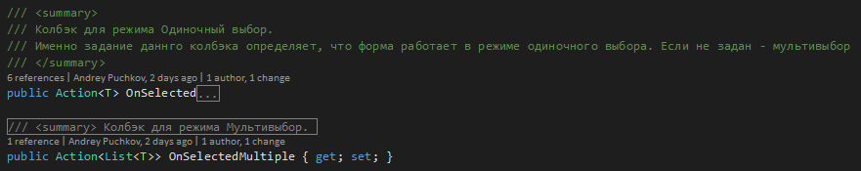
Колбэки выбора
Если задан OnSelected, то справочник работает в режиме одиночного выбора

Slide 13
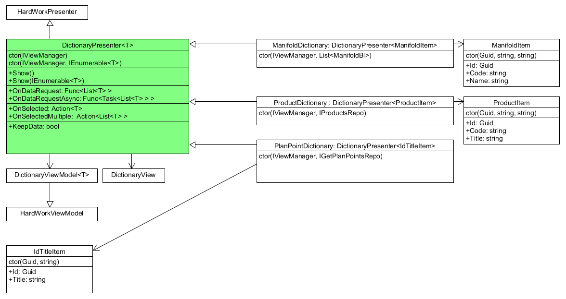
Итоговая диаграмма

Slide 14
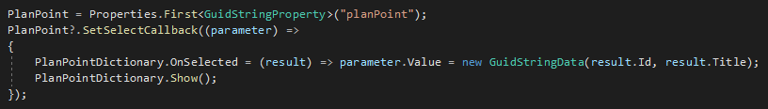
Пример использования в ModelItemBl
Модель параметра из ModelItemBl ничего не знает про то как наполнять справочник данными или как его показывать. Но без проблем вызывает его и принимает назад выбор пользователя.

Slide 15
Что дальше?
Фильтрация
все еще нет
Сортировка по умолчанию
идея с атрибутом кажется хорошей
Больше справочников на базе DictionaryPresenter<T>
будет понятно, чего не хватает
Модальность внутри окна приложения

